Slide 1
Материал презентации адресован
детям старшей и
подготовительной к школе группы
Цель презентации:
упражнять в умении
выделять первый звук из слов,
синтезировать слова из трёх звуков,
закреплять зрительный образ букв.

Slide 2
Загадки
Снежной Королевы
М.С.Епифанова

Slide 3
Ты, конечно, читал сказку про Снежную Королеву?
Однажды под Новый год в городке, где жили Кай и Герда,
начался сильный снегопад.
Это Снежная Королева решила наказать людей,
засыпав их дома снегом.
Никто не мог даже открыть дверь своего домика,
не говоря уж о весёлых зимних прогулках и о походах в гости.
Все сидели по домам и грустили.
Ты можешь помочь Каю и Герде победить Снежную Королеву!
Для этого нужно просто разгадать её загадки.
На какой звук начинаются предметы,
изображенные на снежинках? Нажми на подходящую букву.
Сложи из букв слово.
За правильный ответ ты получишь звёздочку,
которая поможет тебе победить Снежную Королеву.

Slide 4
Т
Н
К
П

Slide 5
У
О
И
А
К

Slide 6
И
К
М
Б
С
Т

Slide 7
И
К
Т

Slide 8
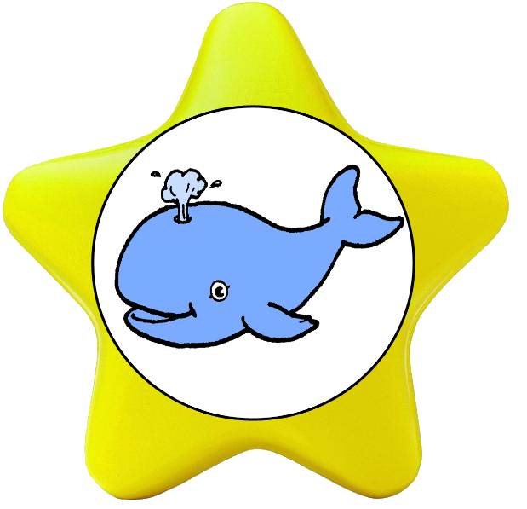

Slide 9
Т
Г
Д
В

Slide 10
Ы
Э
О
У
Д

Slide 11
О
Д
М
Н
К
Р

Slide 12
О
О
Д
М

Slide 14
В
Л
Р
А

Slide 15
Ц
О
К
У
Л

Slide 16
У
Л
Н
И
П
К

Slide 17
У
Л
К

Slide 18
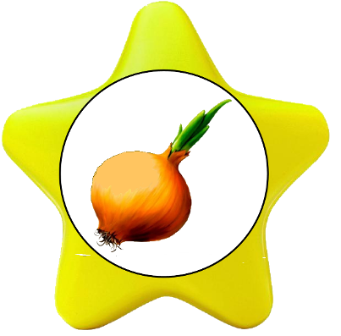

Slide 20
Молодец!

